Slide 1
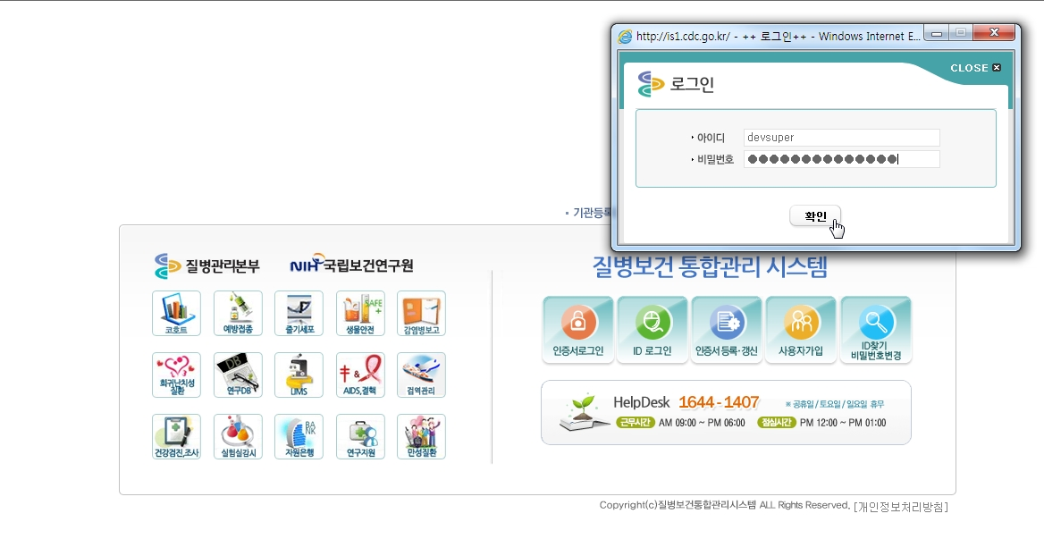
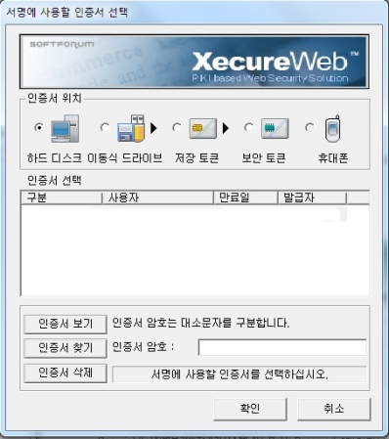
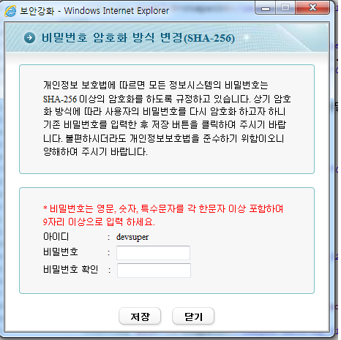
● 개인정보 보호법에 따른 비밀번호 및 사용자 인증에 관한 절차 안내
- 비밀번호 변경 (사용자인증완료 회원)
기존 사용하던 ID 및 패스워드
입력 또는 공인인증서 로그인
is.cdc.go.kr
질병보건통합관리시스템
로그인 성공
비밀번호 재입력 후 저장
완료

Slide 2

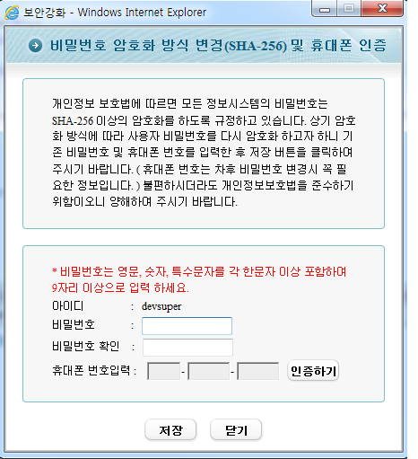
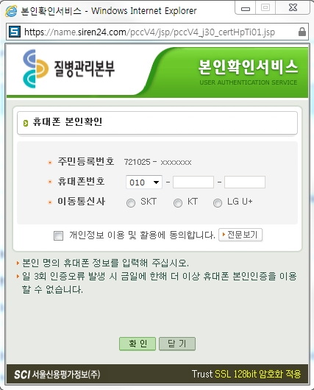
- 비밀번호 변경 및 사용자 인증 (사용자 미 인증회원)
기존 사용하던 ID 및 패스워드
입력 또는 공인인증서 로그인
is.cdc.go.kr
질병보건통합관리시스템
로그인 성공
비밀번호 재입력 및
본인확인(휴대폰 번호 인증)
입력 후 저장
완료

